Slide 1
Bases de Datos
Clase 2: Modelo Relacional - Álgebra Relacional

Slide 2
Hasta ahora
Todo el mundo necesita manejar datos
Conviene utilizar un DBMS
Arquitectura de capas:
Usuarios ven un modelo lógico
Sistema ejecuta las acciones
Usuario no necesita saber cómo el sistema ejecuta las acciones

Slide 3
DBMS
DBMS relacionales Open Source
PostgreSQL - Es la que usaremos nosotros
MySQL - Usada ampliamente en ambientes de producción
SQLite - Base de datos pequeña, usada generalmente en contextos de apps móviles

Slide 4
DBMS
DBMS relacionales comerciales
IBM DB2
Microsoft SQL Server
Oracle

Slide 5
DBMS
Otros DBMS
Neo4J (Grafos)
MongoDB (Documentos)
Cassandra (Key Value - Column Store)
Apache Jena (RDF)
Redis (In memory Store)
Base (Column Store)
Titan DB (Grafos)
…

Slide 6
Modelos de datos

Slide 7
Modelo de Datos
Un Modelo es una notación para escribir datos
En este curso se verán en detalles dos modelos:
Relacional
Semiestructurados (key-value, grafos)
Modelo relacional es el modelo más usado en ambientes de producción, pero la necesidad de utilizar modelos semiestructurados ha ido aumentando en el tiempo.

Slide 8
Modelo Relacional
Almacenar datos en tablas:
ID Película | Nombre Película | Año | Categoría | Calificación (IMDB)
1 | Interstellar | 2014 | Fantasía | 8.6
2 | The Revenant | 2015 | Drama | 8.1
3 | The Imitation Game | 2014 | Biografía | 8.1
4 | The Theory of Everything | 2014 | Biografía | 7.7

Slide 9
Modelo Relacional
Aunque parecen arreglos o listas (de Python por ejemplo) existen muchas diferencias
Generalmente, se asume que están en Disco y no en Memoria
No podemos hacer todo lo que queramos con esto
Vamos a ver como manejar estos datos:
SQL
Álgebra Relacional

Slide 10

Datos Semiestructurados
Estructura Jerárquica
Películas
Año: 2014
Año: 2015
Tipo: SciFi
Tipo: Biografía
Tipo: Drama
Interstellar
The Revenant
The Imitation Game
The Theory of Everything

Slide 11
Datos Semiestructurados
XML
<Películas>
<Año valor="2014">
<Tipo valor="Biografía">
<Película nombre="The Imitation Game" calificación="8.1">
</Película>
<Película nombre="The Theory of Everything" calificación="7.7">
</Película>
</Tipo>
<Tipo valor="SciFi">
<Película nombre="Interstellar" calificación="8.6">
</Película>
</Tipo>
</Año>
<Año valor="2015">
<Tipo valor="Drama">
<Película nombre="The Revenant" calificación="8.1">
</Película>
</Tipo>
</Año>
</Películas>

Slide 12
Datos Semiestructurados
Key - Value
{
"2014": {
"Biografía": [
{ "nombre": "The Imitation Game", "calificación": 8.1 },
{ "nombre": "The Theory of Everything", "calificación": 7.7 }
],
"SciFi": [
{ "nombre": "Interstellar", "calificación": 8.6 }
]
},
"2015": {
"Drama": [
{ "nombre": "The Revenant", "calificación": 8.1 }
]
}
}

Slide 13
Comparación
Ambos:
Proveen solución para almacenar datos
Son versátiles para modelar
Ambos tienen lenguaje de consultas
Pero:
Modelo relacional está definido por un esquema
XML es más flexible, no está separado por un esquema
El modelo relacional al ser menos flexible es más simple pero también limitado

Slide 14
Otros Ejemplos
Bases de Datos orientados a objetos.
Bases de Datos columnares.
Bases de Datos de Grafos.
Tenemos que aprender las diferencias y cuándo usar qué!

Slide 15
Modelo Relacional

Slide 16
Modelo Relacional
Los datos se almacenan como tablas:
Películas
ID Película | Nombre Película | Año | Categoría | Calificación (IMDB)
1 | Interstellar | 2014 | Fantasía | 8.6
2 | The Revenant | 2015 | Drama | 8.1
3 | The Imitation Game | 2014 | Biografía | 8.1
4 | The Theory of Everything | 2014 | Biografía | 7.7
Distinguimos:
Relaciones: a cada tabla le llamamos relación
Atributos: son las columnas de la relación
Tuplas: son las filas de la relación

Slide 17
Modelo Relacional
Películas
ID Película | Nombre Película | Año | Categoría | Calificación (IMDB)
1 | Interstellar | 2014 | Fantasía | 8.6
2 | The Revenant | 2015 | Drama | 8.1
3 | The Imitation Game | 2014 | Biografía | 8.1
4 | The Theory of Everything | 2014 | Biografía | 7.7
En este caso tenemos la relación Películas
Los atributos de la relación Películas son ID_Película, Nombre_Película, Año, Categoría y Calificación (IMDB).

Slide 18
Modelo Relacional
Esquema
Un esquema es un conjunto de relaciones con sus atributos:
Películas(id, nombre, año, categoría, calificación)
Actor(id, nombre, edad)
Actuó_en(id_actor, id_película)

Slide 19
Modelo Relacional
Esquema
Para denominar relaciones escribimos su nombre y luego sus atributos entre paréntesis:
Películas(id, nombre, año, categoría, calificación)

Slide 20
Modelo Relacional
Dominio
En la práctica, cada atributo tiene un dominio o tipo de dato (float, integer, string, date, …)
Películas(id:int, nombre:string, año:int, categoría:string, calificación:float)

Slide 21
Modelo Relacional
Instancia
Una instancia de un esquema es un conjunto de tuplas para cada relación del esquema
Esto es un esquema:
ID Película | Nombre Película | Año | Categoría | Calificación (IMDB)

Slide 22
Modelo Relacional
Instancia
Una instancia de un esquema es un conjunto de tuplas para cada relación del esquema
Esto es una instancia:
ID Película | Nombre Película | Año | Categoría | Calificación (IMDB)
1 | Interstellar | 2014 | Fantasía | 8.6
2 | The Revenant | 2015 | Drama | 8.1
3 | The Imitation Game | 2014 | Biografía | 8.1
4 | The Theory of Everything | 2014 | Biografía | 7.7

Slide 23
Modelo Relacional
Restricciones de integridad
Son restricciones que imponemos a un esquema que todas las instancias deben satisfacer
La restricción más importante son las llaves
Un conjunto de atributos forma una llave en una relación si no permitimos que existan dos tuplas para esa relación con los mismos valores en todos los atributos de la llave, y no hay un subconjunto de esos atributos que cumpla esa condición.

Slide 24
Modelo Relacional
Ejemplo: Llaves
¿Cuál es la llave?
ID Película | Nombre Película | Año | Categoría | Calificación (IMDB)
1 | Interstellar | 2014 | Fantasía | 8.6
2 | Batman | 2005 | Acción | 8.3
3 | The Imitation Game | 2014 | Biografía | 8.1
4 | The Theory of Everything | 2014 | Biografía | 7.7
5 | Batman | 1995 | Acción | 5.4
Nota:
Batman Begins (2005)
Batman Forever (1995)

Slide 25
Modelo Relacional
Llaves
Cuando escribimos las relaciones subrayamos las llaves
Películas(id, nombre, año, categoría, calificación)

Slide 26
Llaves
Terminología
Super llave (superkey): cualquier conjunto de atributos que determina a todo el resto
Llave (candidata/minimal): cualquier conjunto de atributos que determina a todo el resto, y ninguno de sus subconjuntos es una super llave
Llave primaria: una llave candidata que queremos destacar (la subrayada en el esquema)

Slide 27
Llaves
Ejemplo
Persona(id, rut, nombre)
Llave primaria: id

Slide 28
Llaves
Ejemplo
Persona(id, rut, nombre)
Llave primaria: id
Llaves candidatas:
id
rut

Slide 29
Llaves
Ejemplo
Persona(id, rut, nombre)
Llave primaria: id
Superllaves:
id
rut
id,rut
id,nombre
rut,nombre
id,rut,nombre
Llaves candidatas:
id
rut

Slide 30
Surrogate Key
Persona(id, rut, nombre)
Surrogate key: una llave genérica qué simplifica cosas
id
En nuestro ejemplo id es mas fácil de manejar qué rut

Slide 31
Cómo consultar bases de datos

Slide 32
Consideremos la siguiente instancia
actores
actuo_en
id | nombre | edad
1 | Leonardo DiCaprio | 41
2 | Matthew McConaughey | 46
3 | Daniel Radcliffe | 27
4 | Jessica Chastain | 39
… | … | …
id_actor | id_pelicula
1 | 2
2 | 1
4 | 1
3 | 3
1 | 5
… | …
películas
id | nombre | año | categoria | calificacion | director
1 | Interstellar | 2014 | SciFi | 8.6 | C. Nolan
2 | The Revenant | 2015 | Drama | 8.1 | A. Iñárritu
3 | Harry Potter | 2011 | Fantasía | 8.1 | D. Yates
4 | The Theory of Everything | 2014 | Biografía | 7.7 | J. Marsh
5 | Inception | 2010 | Adventure | 8.8 | C. Nolan
… | … | … | … | …

Slide 33
Ejemplos de Consultas
Ejemplo 1
Liste el nombre de todos los actores
nombre
Leonardo DiCaprio
Matthew McConaughey
Daniel Radcliffe
Jessica Chastain

Slide 34
Ejemplos de Consultas
Ejemplo 2
Liste el nombre y la calificación de todas las películas
nombre | calificacion
Interstellar | 8.6
The Revenant | 8.1
Harry Potter | 8.1
The Theory of Everything | 7.7
Inception | 8.8

Slide 35
Ejemplos de Consultas
Ejemplo 3
Liste el nombre y la calificación de todas las películas con calificación inferior a 8.5
nombre | calificacion
The Revenant | 8.1
Harry Potter | 8.1
The Theory of Everything | 7.7

Slide 36
Ejemplos de Consultas
Ejemplo 4
Liste todas las películas de Nolan
id | nombre | año | categoria | calificacion | director
1 | Interstellar | 2014 | SciFi | 8.6 | C. Nolan
5 | Inception | 2010 | Adventure | 8.8 | C. Nolan

Slide 37
Ejemplos de Consultas
Ejemplo 5
Liste todos los id de los actores de la película “Interstellar”
id
2
4

Slide 38
Ejemplos de Consultas
Ejemplo 6
Liste cada actor junto a todas las películas en las que ha actuado
id | nombre | nombre_pelicula
1 | Leonardo DiCaprio | The Revenant
1 | Leonardo DiCaprio | Inception
2 | Matthew McConaughey | Interstellar
3 | Daniel Radcliffe | Harry Potter
4 | Jessica Chastain | Interstellar

Slide 39
Ejemplos de Consultas
Ejemplo 7
Liste todas las películas en que actúe Leonardo DiCaprio y que sean dirigidas por C. Nolan
nombre
Inception

Slide 40
Ejemplos de Consultas
Ejemplo 8
Liste todas las películas y la calificación en que actúe Leonardo DiCaprio o que sean dirigidas por C. Nolan
nombre | calificacion
Interstellar | 8.6
The Revenant | 8.1
Inception | 8.8

Slide 41
Ejemplos de Consultas
Ejemplo 9
Liste el nombre de todos los actores y directores
nombre
Leonardo DiCaprio
Matthew McConaughey
Daniel Radcliffe
Jessica Chastain
C. Nolan
A. Iñárritu
D. Yates
J. Marsh

Slide 42
Ejemplos de Consultas
Ejemplo 10
Liste el nombre de todos los actores dirigidos por C. Nolan y A. Iñárritu
id | nombre | edad
1 | Leonardo DiCaprio | 41

Slide 43
Ejemplos de Consultas
¿Qué podemos concluir?
Los resultados de las consultas también son tablas
Parecen haber operaciones en común

Slide 44

Álgebra relacional de selección,
proyección y unión
Lenguaje teórico
Posee un conjunto de operadores que como input toman tablas, y como output devuelven tablas
Veremos cómo este lenguaje forma los cimientos de todos los lenguajes de consulta

Slide 45
Operadores

Slide 46



Proyección
Sea R una relación, entonces es una nueva relación que deja sólo a los atributos de R
Liste todos los actores:

Slide 47
Proyección
Liste todos los actores:
actores
id | nombre | edad
1 | Leonardo DiCaprio | 41
2 | Matthew McConaughey | 46
3 | Daniel Radcliffe | 27
4 | Jessica Chastain | 39
… | … | …

Slide 48
Proyección
Liste todos los actores:
actores
id | nombre | edad
1 | Leonardo DiCaprio | 41
2 | Matthew McConaughey | 46
3 | Daniel Radcliffe | 27
4 | Jessica Chastain | 39
… | … | …

Slide 49
Proyección
Liste todos los actores:
actores
id | nombre | edad
1 | Leonardo DiCaprio | 41
2 | Matthew McConaughey | 46
3 | Daniel Radcliffe | 27
4 | Jessica Chastain | 39
… | … | …

Slide 50
Proyección
Liste todos los actores:
nombre
Leonardo DiCaprio
Matthew McConaughey
Daniel Radcliffe
Jessica Chastain
…

Slide 51

Proyección
Sea R una relación, entonces es una nueva relación que deja sólo a los atributos de R
Liste todos los actores:
Liste el nombre y la calificación de todas las películas:

Slide 52
Proyección
Liste el nombre y la calificación de todas las películas:
peliculas
id | nombre | año | categoria | calificacion | director
1 | Interstellar | 2014 | SciFi | 8.6 | C. Nolan
2 | The Revenant | 2015 | Drama | 8.1 | A. Iñárritu
3 | Harry Potter | 2011 | Fantasía | 8.1 | D. Yates
4 | The Theory of Everything | 2014 | Biografía | 7.7 | J. Marsh
5 | Inception | 2010 | Adventure | 8.8 | C. Nolan
… | … | … | … | …

Slide 53
Proyección
Liste el nombre y la calificación de todas las películas:
peliculas
id | nombre | año | categoria | calificacion | director
1 | Interstellar | 2014 | SciFi | 8.6 | C. Nolan
2 | The Revenant | 2015 | Drama | 8.1 | A. Iñárritu
3 | Harry Potter | 2011 | Fantasía | 8.1 | D. Yates
4 | The Theory of Everything | 2014 | Biografía | 7.7 | J. Marsh
5 | Inception | 2010 | Adventure | 8.8 | C. Nolan
… | … | … | … | …

Slide 54
Proyección
Liste el nombre y la calificación de todas las películas:
nombre | calificacion
Interstellar | 8.6
The Revenant | 8.1
Harry Potter | 8.1
The Theory of Everything | 7.7
Inception | 8.8
… | …

Slide 55

Proyección
Observación: la relación es un conjunto de tuplas. Entonces no hay duplicados entre las filas. Lo mismo para un resultado.
peliculas
id | nombre | año | categoria | calificacion | director
1 | Interstellar | 2014 | SciFi | 8.6 | C. Nolan
2 | The Revenant | 2015 | Drama | 8.1 | A. Iñárritu
3 | Harry Potter | 2011 | Fantasía | 8.1 | D. Yates
4 | The Theory of Everything | 2014 | Biografía | 7.7 | J. Marsh
5 | Inception | 2010 | Adventure | 8.8 | C. Nolan
… | … | … | … | …

Slide 56
Proyección
Observación: la relación es un conjunto de tuplas. Entonces no hay duplicados entre las filas. Lo mismo para un resultado.
peliculas
id | nombre | año | categoria | calificacion | director
1 | Interstellar | 2014 | SciFi | 8.6 | C. Nolan
2 | The Revenant | 2015 | Drama | 8.1 | A. Iñárritu
3 | Harry Potter | 2011 | Fantasía | 8.1 | D. Yates
4 | The Theory of Everything | 2014 | Biografía | 7.7 | J. Marsh
5 | Inception | 2010 | Adventure | 8.8 | C. Nolan
… | … | … | … | …

Slide 57
Proyección
Observación: la relación es un conjunto de tuplas. Entonces no hay duplicados entre las filas. Lo mismo para un resultado.
año
2014
2015
2011
2014
2010
…

Slide 58
Proyección
Observación: la relación es un conjunto de tuplas. Entonces no hay duplicados entre las filas. Lo mismo para un resultado.
año
2014
2015
2011
2014
2010
…

Slide 59
Proyección
Observación: la relación es un conjunto de tuplas. Entonces no hay duplicados entre las filas. Lo mismo para un resultado.
año
2014
2015
2011
2010
…

Slide 60



Selección
Sea R una relación, entonces es una nueva relación que deja sólo a las tuplas (filas) que satisfacen la condición
Las condiciones pueden ser:
Y se pueden combinar con:

Slide 61
Selección
Liste todas las películas de C. Nolan:

Slide 62

Selección
Liste todas las películas de C. Nolan:

Slide 63

Selección
Liste todas las películas de C. Nolan:
peliculas
id | nombre | año | categoria | calificacion | director
1 | Interstellar | 2014 | SciFi | 8.6 | C. Nolan
2 | The Revenant | 2015 | Drama | 8.1 | A. Iñárritu
3 | Harry Potter | 2011 | Fantasía | 8.1 | D. Yates
4 | The Theory of Everything | 2014 | Biografía | 7.7 | J. Marsh
5 | Inception | 2010 | Adventure | 8.8 | C. Nolan
… | … | … | … | …

Slide 64
Selección
Liste todas las películas de C. Nolan:
peliculas
id | nombre | año | categoria | calificacion | director
1 | Interstellar | 2014 | SciFi | 8.6 | C. Nolan
2 | The Revenant | 2015 | Drama | 8.1 | A. Iñárritu
3 | Harry Potter | 2011 | Fantasía | 8.1 | D. Yates
4 | The Theory of Everything | 2014 | Biografía | 7.7 | J. Marsh
5 | Inception | 2010 | Adventure | 8.8 | C. Nolan
… | … | … | … | …

Slide 65
Selección
Liste todas las películas de C. Nolan:
peliculas
id | nombre | año | categoria | calificacion | director
1 | Interstellar | 2014 | SciFi | 8.6 | C. Nolan
2 | The Revenant | 2015 | Drama | 8.1 | A. Iñárritu
3 | Harry Potter | 2011 | Fantasía | 8.1 | D. Yates
4 | The Theory of Everything | 2014 | Biografía | 7.7 | J. Marsh
5 | Inception | 2010 | Adventure | 8.8 | C. Nolan
… | … | … | … | …

Slide 66
Selección
Liste todas las películas de C. Nolan:
peliculas
id | nombre | año | categoria | calificacion | director
1 | Interstellar | 2014 | SciFi | 8.6 | C. Nolan
2 | The Revenant | 2015 | Drama | 8.1 | A. Iñárritu
3 | Harry Potter | 2011 | Fantasía | 8.1 | D. Yates
4 | The Theory of Everything | 2014 | Biografía | 7.7 | J. Marsh
5 | Inception | 2010 | Adventure | 8.8 | C. Nolan
… | … | … | … | …

Slide 67
Selección
Liste todas las películas de C. Nolan:
peliculas
id | nombre | año | categoria | calificacion | director
1 | Interstellar | 2014 | SciFi | 8.6 | C. Nolan
2 | The Revenant | 2015 | Drama | 8.1 | A. Iñárritu
3 | Harry Potter | 2011 | Fantasía | 8.1 | D. Yates
4 | The Theory of Everything | 2014 | Biografía | 7.7 | J. Marsh
5 | Inception | 2010 | Adventure | 8.8 | C. Nolan
… | … | … | … | …

Slide 68
Selección
Liste todas las películas de C. Nolan:
peliculas
id | nombre | año | categoria | calificacion | director
1 | Interstellar | 2014 | SciFi | 8.6 | C. Nolan
2 | The Revenant | 2015 | Drama | 8.1 | A. Iñárritu
3 | Harry Potter | 2011 | Fantasía | 8.1 | D. Yates
4 | The Theory of Everything | 2014 | Biografía | 7.7 | J. Marsh
5 | Inception | 2010 | Adventure | 8.8 | C. Nolan
… | … | … | … | …

Slide 69
Selección
Liste todas las películas de C. Nolan:
peliculas
id | nombre | año | categoria | calificacion | director
1 | Interstellar | 2014 | SciFi | 8.6 | C. Nolan
2 | The Revenant | 2015 | Drama | 8.1 | A. Iñárritu
3 | Harry Potter | 2011 | Fantasía | 8.1 | D. Yates
4 | The Theory of Everything | 2014 | Biografía | 7.7 | J. Marsh
5 | Inception | 2010 | Adventure | 8.8 | C. Nolan
… | … | … | … | …

Slide 70
Selección
Liste todas las películas de C. Nolan:
id | nombre | año | categoria | calificacion | director
1 | Interstellar | 2014 | SciFi | 8.6 | C. Nolan
5 | Inception | 2010 | Adventure | 8.8 | C. Nolan

Slide 71
Selección
Liste todas las películas de C. Nolan:
Liste todas las películas con calificación inferior a 8.5 y dirigidas por J. Marsh

Slide 72
Selección
Liste todas las películas con calificación inferior a 8.5 y dirigidas por J. Marsh
peliculas
id | nombre | año | categoria | calificacion | director
1 | Interstellar | 2014 | SciFi | 8.6 | C. Nolan
2 | The Revenant | 2015 | Drama | 8.1 | A. Iñárritu
3 | Harry Potter | 2011 | Fantasía | 8.1 | D. Yates
4 | The Theory of Everything | 2014 | Biografía | 7.7 | J. Marsh
5 | Inception | 2010 | Adventure | 8.8 | C. Nolan
… | … | … | … | …

Slide 73
Selección
Liste todas las películas con calificación inferior a 8.5 y dirigidas por J. Marsh
peliculas
id | nombre | año | categoria | calificacion | director
1 | Interstellar | 2014 | SciFi | 8.6 | C. Nolan
2 | The Revenant | 2015 | Drama | 8.1 | A. Iñárritu
3 | Harry Potter | 2011 | Fantasía | 8.1 | D. Yates
4 | The Theory of Everything | 2014 | Biografía | 7.7 | J. Marsh
5 | Inception | 2010 | Adventure | 8.8 | C. Nolan
… | … | … | … | …

Slide 74
Selección
Liste todas las películas con calificación inferior a 8.5 y dirigidas por J. Marsh
id | nombre | año | categoria | calificacion | director
4 | The Theory of Everything | 2014 | Biografía | 7.7 | J. Marsh

Slide 75
Selección
Liste todas las películas de C. Nolan:
Liste todas las películas con calificación inferior a 8.5 y dirigidas por J. Marsh
Liste el nombre y la calificación de todas las películas con calificación inferior a 8.5

Slide 76
Selección
Liste el nombre y la calificación de todas las películas con calificación inferior a 8.5
peliculas
id | nombre | año | categoria | calificacion | director
1 | Interstellar | 2014 | SciFi | 8.6 | C. Nolan
2 | The Revenant | 2015 | Drama | 8.1 | A. Iñárritu
3 | Harry Potter | 2011 | Fantasía | 8.1 | D. Yates
4 | The Theory of Everything | 2014 | Biografía | 7.7 | J. Marsh
5 | Inception | 2010 | Adventure | 8.8 | C. Nolan
… | … | … | … | …

Slide 77
Selección
Liste el nombre y la calificación de todas las películas con calificación inferior a 8.5
peliculas
id | nombre | año | categoria | calificacion | director
1 | Interstellar | 2014 | SciFi | 8.6 | C. Nolan
2 | The Revenant | 2015 | Drama | 8.1 | A. Iñárritu
3 | Harry Potter | 2011 | Fantasía | 8.1 | D. Yates
4 | The Theory of Everything | 2014 | Biografía | 7.7 | J. Marsh
5 | Inception | 2010 | Adventure | 8.8 | C. Nolan
… | … | … | … | …

Slide 78
Selección
Liste el nombre y la calificación de todas las películas con calificación inferior a 8.5
peliculas
id | nombre | año | categoria | calificacion | director
1 | Interstellar | 2014 | SciFi | 8.6 | C. Nolan
2 | The Revenant | 2015 | Drama | 8.1 | A. Iñárritu
3 | Harry Potter | 2011 | Fantasía | 8.1 | D. Yates
4 | The Theory of Everything | 2014 | Biografía | 7.7 | J. Marsh
5 | Inception | 2010 | Adventure | 8.8 | C. Nolan
… | … | … | … | …

Slide 79
Selección
Liste el nombre y la calificación de todas las películas con calificación inferior a 8.5
id | nombre | año | categoria | calificacion | director
2 | The Revenant | 2015 | Drama | 8.1 | A. Iñárritu
3 | Harry Potter | 2011 | Fantasía | 8.1 | D. Yates
4 | The Theory of Everything | 2014 | Biografía | 7.7 | J. Marsh

Slide 80
Selección
Liste el nombre y la calificación de todas las películas con calificación inferior a 8.5
id | nombre | año | categoria | calificacion | director
2 | The Revenant | 2015 | Drama | 8.1 | A. Iñárritu
3 | Harry Potter | 2011 | Fantasía | 8.1 | D. Yates
4 | The Theory of Everything | 2014 | Biografía | 7.7 | J. Marsh

Slide 81
Selección
Liste el nombre y la calificación de todas las películas con calificación inferior a 8.5
id | nombre | año | categoria | calificacion | director
2 | The Revenant | 2015 | Drama | 8.1 | A. Iñárritu
3 | Harry Potter | 2011 | Fantasía | 8.1 | D. Yates
4 | The Theory of Everything | 2014 | Biografía | 7.7 | J. Marsh

Slide 82
Selección
Liste el nombre y la calificación de todas las películas con calificación inferior a 8.5
nombre | calificacion
The Revenant | 8.1
Harry Potter | 8.1
The Theory of Everything | 7.7

Slide 83




Unión
Sean relaciones con la misma cantidad de atributos y del mismo tipo, entonces es una nueva relación que contiene la unión de las tuplas de y
Liste el nombre de todos los actores y directores
Observación: Las relaciones son conjuntos de tuplas, por lo que si una tupla está en y , la unión contiene a la tupla una sola vez.
Observación 2: Acá en realidad deberíamos renombrar el atributo en una de las tablas para que fueran iguales. Más de eso en un rato.
Notes:
Observación: Las relaciones son conjuntos de tuplas, por lo que si una tupla está en y , la unión contiene a la tupla una sola vez.

Slide 84
Unión
Liste el nombre de todos los actores y directores

Slide 85
Unión
Liste el nombre de todos los actores y directores

Slide 86
Unión
Liste el nombre de todos los actores y directores
actores
id | nombre | edad
1 | Leonardo DiCaprio | 41
2 | Matthew McConaughey | 46
3 | Daniel Radcliffe | 27
4 | Jessica Chastain | 39
… | … | …

Slide 87
Unión
Liste el nombre de todos los actores y directores
nombre
Leonardo DiCaprio
Matthew McConaughey
Daniel Radcliffe
Jessica Chastain

Slide 88
Unión
Liste el nombre de todos los actores y directores
nombre
Leonardo DiCaprio
Matthew McConaughey
Daniel Radcliffe
Jessica Chastain

Slide 89
Unión
Liste el nombre de todos los actores y directores
peliculas
id | nombre | año | categoria | calificacion | director
1 | Interstellar | 2014 | SciFi | 8.6 | C. Nolan
2 | The Revenant | 2015 | Drama | 8.1 | A. Iñárritu
3 | Harry Potter | 2011 | Fantasía | 8.1 | D. Yates
4 | The Theory of Everything | 2014 | Biografía | 7.7 | J. Marsh
5 | Inception | 2010 | Adventure | 8.8 | C. Nolan
… | … | … | … | …

Slide 90
Unión
Liste el nombre de todos los actores y directores
director
C. Nolan
A. Iñárritu
D. Yates
J. Marsh

Slide 91
Unión
Liste el nombre de todos los actores y directores
nombre
Leonardo DiCaprio
Matthew McConaughey
Daniel Radcliffe
Jessica Chastain
director
C. Nolan
A. Iñárritu
D. Yates
J. Marsh

Slide 92
Unión
Liste el nombre de todos los actores y directores
nombre
Leonardo DiCaprio
Matthew McConaughey
Daniel Radcliffe
Jessica Chastain
C. Nolan
A. Iñárritu
D. Yates
J. Marsh

Slide 93

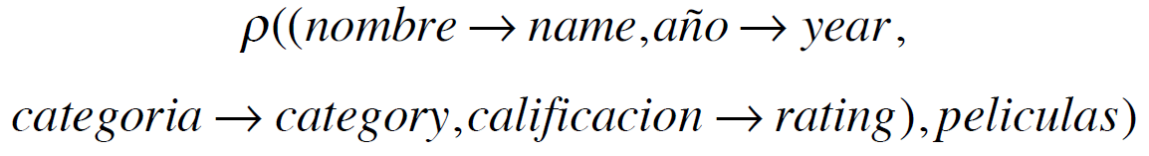
Renombrando atributos
Para cambiar nombres de atributos en una relación usamos el operador
Para cambiar:
peliculas(id, nombre, año, categoria, calificacion, director) por
peliculas(id, name, year, category, rating, director)

Slide 94

Renombrando relaciones
Para cambiar nombres de relaciones (y usarlas más tarde) usamos el operador
Guardamos en actores_jovenes todos los actores de menos de 30 años:
Luego si queremos consultar los nombres de esos actores:

Slide 95

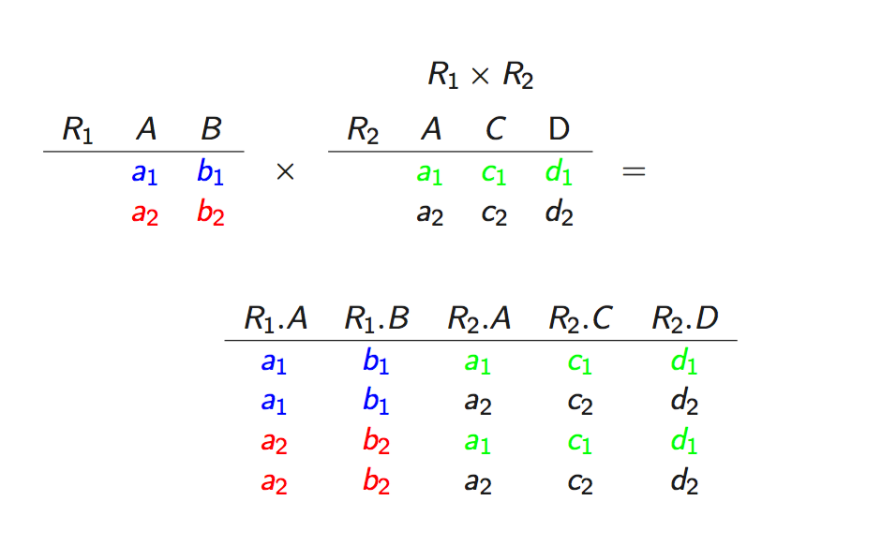
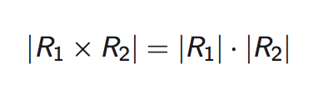
Producto Cruz
Necesitamos poder cruzar información entre tablas
El operador permite hacer el producto cartesiano de dos relaciones
Observación: La cardinalidad está dada por

Slide 96
Producto Cruz
Liste todos los id de los actores de la película “Interstellar”
1) Hacemos el producto cruz de peliculas y actuo_en

Slide 97
Nuestra base de datos
actores
actuo_en
id | nombre | edad
1 | Leonardo DiCaprio | 41
2 | Matthew McConaughey | 46
3 | Daniel Radcliffe | 27
4 | Jessica Chastain | 39
… | … | …
id_actor | id_pelicula
1 | 2
2 | 1
4 | 1
3 | 3
1 | 5
… | …
peliculas
id | nombre | año | categoria | calificacion | director
1 | Interstellar | 2014 | SciFi | 8.6 | C. Nolan
2 | The Revenant | 2015 | Drama | 8.1 | A. Iñárritu
3 | Harry Potter | 2011 | Fantasía | 8.1 | D. Yates
4 | The Theory of Everything | 2014 | Biografía | 7.7 | J. Marsh
5 | Inception | 2010 | Adventure | 8.8 | C. Nolan
… | … | … | … | …

Slide 98

Producto Cruz
pelicula.id | pelicula. nombre | pelicula.año | pelicula. categoria | pelicula. calificacion | pelicula. director | actuo_en.id_actor | actuo_en. id_pelicula
1 | Interstellar | 2014 | SciFi | 8.6 | C. Nolan | 1 | 2
1 | Interstellar | 2014 | SciFi | 8.6 | C. Nolan | 2 | 1
1 | Interstellar | 2014 | SciFi | 8.6 | C. Nolan | 4 | 1
1 | Interstellar | 2014 | SciFi | 8.6 | C. Nolan | 3 | 3
1 | Interstellar | 2014 | SciFi | 8.6 | C. Nolan | 1 | 5
2 | The Revenant | 2015 | Drama | 8.1 | A. Iñárritu | 1 | 2
2 | The Revenant | 2015 | Drama | 8.1 | A. Iñárritu | 2 | 1
2 | The Revenant | 2015 | Drama | 8.1 | A. Iñárritu | 4 | 1
2 | The Revenant | 2015 | Drama | 8.1 | A. Iñárritu | 3 | 3
2 | The Revenant | 2015 | Drama | 8.1 | A. Iñárritu | 1 | 5
… | … | … | … | … | …

Slide 99
Producto Cruz
pelicula.id | pelicula. nombre | pelicula.año | pelicula. categoria | pelicula. calificacion | pelicula. director | actuo_en.id_actor | actuo_en. id_pelicula
1 | Interstellar | 2014 | SciFi | 8.6 | C. Nolan | 1 | 2
1 | Interstellar | 2014 | SciFi | 8.6 | C. Nolan | 2 | 1
1 | Interstellar | 2014 | SciFi | 8.6 | C. Nolan | 4 | 1
1 | Interstellar | 2014 | SciFi | 8.6 | C. Nolan | 3 | 3
1 | Interstellar | 2014 | SciFi | 8.6 | C. Nolan | 1 | 5
2 | The Revenant | 2015 | Drama | 8.1 | A. Iñárritu | 1 | 2
2 | The Revenant | 2015 | Drama | 8.1 | A. Iñárritu | 2 | 1
2 | The Revenant | 2015 | Drama | 8.1 | A. Iñárritu | 4 | 1
2 | The Revenant | 2015 | Drama | 8.1 | A. Iñárritu | 3 | 3
2 | The Revenant | 2015 | Drama | 8.1 | A. Iñárritu | 1 | 5
… | … | … | … | … | …
Hay más tuplas!!!

Slide 100
Producto Cruz
Liste todos los id de los actores de la película “Interstellar”
2) Filtramos cuando pelicula.id sea igual a actuo_en.id_pelicula

Slide 101
Producto Cruz
pelicula.id | pelicula. nombre | pelicula.año | pelicula. categoria | pelicula. calificacion | pelicula. director | actuo_en.id_actor | actuo_en. id_pelicula
1 | Interstellar | 2014 | SciFi | 8.6 | C. Nolan | 1 | 2
1 | Interstellar | 2014 | SciFi | 8.6 | C. Nolan | 2 | 1
1 | Interstellar | 2014 | SciFi | 8.6 | C. Nolan | 4 | 1
1 | Interstellar | 2014 | SciFi | 8.6 | C. Nolan | 3 | 3
1 | Interstellar | 2014 | SciFi | 8.6 | C. Nolan | 1 | 5
2 | The Revenant | 2015 | Drama | 8.1 | A. Iñárritu | 1 | 2
2 | The Revenant | 2015 | Drama | 8.1 | A. Iñárritu | 2 | 1
2 | The Revenant | 2015 | Drama | 8.1 | A. Iñárritu | 4 | 1
2 | The Revenant | 2015 | Drama | 8.1 | A. Iñárritu | 3 | 3
2 | The Revenant | 2015 | Drama | 8.1 | A. Iñárritu | 1 | 5
… | … | … | … | … | …

Slide 102
Producto Cruz
pelicula.id | pelicula. nombre | pelicula.año | pelicula. categoria | pelicula. calificacion | pelicula. director | actuo_en.id_actor | actuo_en. id_pelicula
1 | Interstellar | 2014 | SciFi | 8.6 | C. Nolan | 1 | 2
1 | Interstellar | 2014 | SciFi | 8.6 | C. Nolan | 2 | 1
1 | Interstellar | 2014 | SciFi | 8.6 | C. Nolan | 4 | 1
1 | Interstellar | 2014 | SciFi | 8.6 | C. Nolan | 3 | 3
1 | Interstellar | 2014 | SciFi | 8.6 | C. Nolan | 1 | 5
2 | The Revenant | 2015 | Drama | 8.1 | A. Iñárritu | 1 | 2
2 | The Revenant | 2015 | Drama | 8.1 | A. Iñárritu | 2 | 1
2 | The Revenant | 2015 | Drama | 8.1 | A. Iñárritu | 4 | 1
2 | The Revenant | 2015 | Drama | 8.1 | A. Iñárritu | 3 | 3
2 | The Revenant | 2015 | Drama | 8.1 | A. Iñárritu | 1 | 5
… | … | … | … | … | …

Slide 103
Producto Cruz
pelicula.id | pelicula. nombre | pelicula.año | pelicula. categoria | pelicula. calificacion | pelicula. director | actuo_en.id_actor | actuo_en. id_pelicula
1 | Interstellar | 2014 | SciFi | 8.6 | C. Nolan | 1 | 2
1 | Interstellar | 2014 | SciFi | 8.6 | C. Nolan | 2 | 1
1 | Interstellar | 2014 | SciFi | 8.6 | C. Nolan | 4 | 1
1 | Interstellar | 2014 | SciFi | 8.6 | C. Nolan | 3 | 3
1 | Interstellar | 2014 | SciFi | 8.6 | C. Nolan | 1 | 5
2 | The Revenant | 2015 | Drama | 8.1 | A. Iñárritu | 1 | 2
2 | The Revenant | 2015 | Drama | 8.1 | A. Iñárritu | 2 | 1
2 | The Revenant | 2015 | Drama | 8.1 | A. Iñárritu | 4 | 1
2 | The Revenant | 2015 | Drama | 8.1 | A. Iñárritu | 3 | 3
2 | The Revenant | 2015 | Drama | 8.1 | A. Iñárritu | 1 | 5
… | … | … | … | … | …

Slide 104
Producto Cruz
pelicula.id | pelicula. nombre | pelicula.año | pelicula. categoria | pelicula. calificacion | pelicula. director | actuo_en.id_actor | actuo_en. id_pelicula
1 | Interstellar | 2014 | SciFi | 8.6 | C. Nolan | 1 | 2
1 | Interstellar | 2014 | SciFi | 8.6 | C. Nolan | 2 | 1
1 | Interstellar | 2014 | SciFi | 8.6 | C. Nolan | 4 | 1
1 | Interstellar | 2014 | SciFi | 8.6 | C. Nolan | 3 | 3
1 | Interstellar | 2014 | SciFi | 8.6 | C. Nolan | 1 | 5
2 | The Revenant | 2015 | Drama | 8.1 | A. Iñárritu | 1 | 2
2 | The Revenant | 2015 | Drama | 8.1 | A. Iñárritu | 2 | 1
2 | The Revenant | 2015 | Drama | 8.1 | A. Iñárritu | 4 | 1
2 | The Revenant | 2015 | Drama | 8.1 | A. Iñárritu | 3 | 3
2 | The Revenant | 2015 | Drama | 8.1 | A. Iñárritu | 1 | 5
… | … | … | … | … | …

Slide 105
Producto Cruz
pelicula.id | pelicula. nombre | pelicula.año | pelicula. categoria | pelicula. calificacion | pelicula. director | actuo_en.id_actor | actuo_en. id_pelicula
1 | Interstellar | 2014 | SciFi | 8.6 | C. Nolan | 1 | 2
1 | Interstellar | 2014 | SciFi | 8.6 | C. Nolan | 2 | 1
1 | Interstellar | 2014 | SciFi | 8.6 | C. Nolan | 4 | 1
1 | Interstellar | 2014 | SciFi | 8.6 | C. Nolan | 3 | 3
1 | Interstellar | 2014 | SciFi | 8.6 | C. Nolan | 1 | 5
2 | The Revenant | 2015 | Drama | 8.1 | A. Iñárritu | 1 | 2
2 | The Revenant | 2015 | Drama | 8.1 | A. Iñárritu | 2 | 1
2 | The Revenant | 2015 | Drama | 8.1 | A. Iñárritu | 4 | 1
2 | The Revenant | 2015 | Drama | 8.1 | A. Iñárritu | 3 | 3
2 | The Revenant | 2015 | Drama | 8.1 | A. Iñárritu | 1 | 5
… | … | … | … | … | …

Slide 106
Producto Cruz
pelicula.id | pelicula. nombre | pelicula.año | pelicula. categoria | pelicula. calificacion | pelicula. director | actuo_en.id_actor | actuo_en. id_pelicula
1 | Interstellar | 2014 | SciFi | 8.6 | C. Nolan | 1 | 2
1 | Interstellar | 2014 | SciFi | 8.6 | C. Nolan | 2 | 1
1 | Interstellar | 2014 | SciFi | 8.6 | C. Nolan | 4 | 1
1 | Interstellar | 2014 | SciFi | 8.6 | C. Nolan | 3 | 3
1 | Interstellar | 2014 | SciFi | 8.6 | C. Nolan | 1 | 5
2 | The Revenant | 2015 | Drama | 8.1 | A. Iñárritu | 1 | 2
2 | The Revenant | 2015 | Drama | 8.1 | A. Iñárritu | 2 | 1
2 | The Revenant | 2015 | Drama | 8.1 | A. Iñárritu | 4 | 1
2 | The Revenant | 2015 | Drama | 8.1 | A. Iñárritu | 3 | 3
2 | The Revenant | 2015 | Drama | 8.1 | A. Iñárritu | 1 | 5
… | … | … | … | … | …

Slide 107
Producto Cruz
pelicula.id | pelicula. nombre | pelicula.año | pelicula. categoria | pelicula. calificacion | pelicula. director | actuo_en.id_actor | actuo_en. id_pelicula
1 | Interstellar | 2014 | SciFi | 8.6 | C. Nolan | 1 | 2
1 | Interstellar | 2014 | SciFi | 8.6 | C. Nolan | 2 | 1
1 | Interstellar | 2014 | SciFi | 8.6 | C. Nolan | 4 | 1
1 | Interstellar | 2014 | SciFi | 8.6 | C. Nolan | 3 | 3
1 | Interstellar | 2014 | SciFi | 8.6 | C. Nolan | 1 | 5
2 | The Revenant | 2015 | Drama | 8.1 | A. Iñárritu | 1 | 2
2 | The Revenant | 2015 | Drama | 8.1 | A. Iñárritu | 2 | 1
2 | The Revenant | 2015 | Drama | 8.1 | A. Iñárritu | 4 | 1
2 | The Revenant | 2015 | Drama | 8.1 | A. Iñárritu | 3 | 3
2 | The Revenant | 2015 | Drama | 8.1 | A. Iñárritu | 1 | 5
… | … | … | … | … | …

Slide 108
Producto Cruz
pelicula.id | pelicula. nombre | pelicula.año | pelicula. categoria | pelicula. calificacion | pelicula. director | actuo_en.id_actor | actuo_en. id_pelicula
1 | Interstellar | 2014 | SciFi | 8.6 | C. Nolan | 1 | 2
1 | Interstellar | 2014 | SciFi | 8.6 | C. Nolan | 2 | 1
1 | Interstellar | 2014 | SciFi | 8.6 | C. Nolan | 4 | 1
1 | Interstellar | 2014 | SciFi | 8.6 | C. Nolan | 3 | 3
1 | Interstellar | 2014 | SciFi | 8.6 | C. Nolan | 1 | 5
2 | The Revenant | 2015 | Drama | 8.1 | A. Iñárritu | 1 | 2
2 | The Revenant | 2015 | Drama | 8.1 | A. Iñárritu | 2 | 1
2 | The Revenant | 2015 | Drama | 8.1 | A. Iñárritu | 4 | 1
2 | The Revenant | 2015 | Drama | 8.1 | A. Iñárritu | 3 | 3
2 | The Revenant | 2015 | Drama | 8.1 | A. Iñárritu | 1 | 5
… | … | … | … | … | …

Slide 109
Producto Cruz
pelicula.id | pelicula. nombre | pelicula.año | pelicula. categoria | pelicula. calificacion | pelicula. director | actuo_en.id_actor | actuo_en. id_pelicula
1 | Interstellar | 2014 | SciFi | 8.6 | C. Nolan | 1 | 2
1 | Interstellar | 2014 | SciFi | 8.6 | C. Nolan | 2 | 1
1 | Interstellar | 2014 | SciFi | 8.6 | C. Nolan | 4 | 1
1 | Interstellar | 2014 | SciFi | 8.6 | C. Nolan | 3 | 3
1 | Interstellar | 2014 | SciFi | 8.6 | C. Nolan | 1 | 5
2 | The Revenant | 2015 | Drama | 8.1 | A. Iñárritu | 1 | 2
2 | The Revenant | 2015 | Drama | 8.1 | A. Iñárritu | 2 | 1
2 | The Revenant | 2015 | Drama | 8.1 | A. Iñárritu | 4 | 1
2 | The Revenant | 2015 | Drama | 8.1 | A. Iñárritu | 3 | 3
2 | The Revenant | 2015 | Drama | 8.1 | A. Iñárritu | 1 | 5
… | … | … | … | … | …

Slide 110
Producto Cruz
pelicula.id | pelicula. nombre | pelicula.año | pelicula. categoria | pelicula. calificacion | pelicula. director | actuo_en.id_actor | actuo_en. id_pelicula
1 | Interstellar | 2014 | SciFi | 8.6 | C. Nolan | 1 | 2
1 | Interstellar | 2014 | SciFi | 8.6 | C. Nolan | 2 | 1
1 | Interstellar | 2014 | SciFi | 8.6 | C. Nolan | 4 | 1
1 | Interstellar | 2014 | SciFi | 8.6 | C. Nolan | 3 | 3
1 | Interstellar | 2014 | SciFi | 8.6 | C. Nolan | 1 | 5
2 | The Revenant | 2015 | Drama | 8.1 | A. Iñárritu | 1 | 2
2 | The Revenant | 2015 | Drama | 8.1 | A. Iñárritu | 2 | 1
2 | The Revenant | 2015 | Drama | 8.1 | A. Iñárritu | 4 | 1
2 | The Revenant | 2015 | Drama | 8.1 | A. Iñárritu | 3 | 3
2 | The Revenant | 2015 | Drama | 8.1 | A. Iñárritu | 1 | 5
… | … | … | … | … | …

Slide 111
Producto Cruz
peliculas. id | peliculas. nombre | peliculas.año | peliculas. categoria | peliculas. calificacion | peliculas.director | actuo_en.id_actor | actuo_en. id_pelicula
1 | Interstellar | 2014 | SciFi | 8.6 | C. Nolan | 2 | 1
1 | Interstellar | 2014 | SciFi | 8.6 | C. Nolan | 4 | 1
2 | The Revenant | 2015 | Drama | 8.1 | A. Iñárritu | 1 | 2
3 | Harry Potter | 2011 | Fantasía | 8.1 | D. Yates | 3 | 3
5 | Inception | 2010 | Adventure | 8.8 | C. Nolan | 1 | 5

Slide 112
Producto Cruz
Liste todos los id de los actores de la película “Interstellar”
3) Filtramos según el id de la película “Interstellar”:

Slide 113
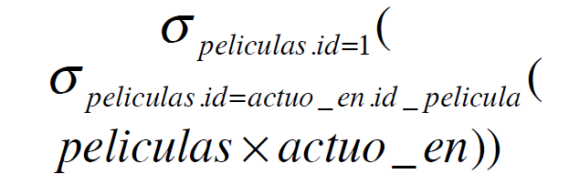
Producto Cruz

Slide 114
Producto Cruz
peliculas. id | peliculas. nombre | peliculas.año | peliculas. categoria | peliculas. calificacion | peliculas.director | actuo_en.id_actor | actuo_en. id_pelicula
1 | Interstellar | 2014 | SciFi | 8.6 | C. Nolan | 2 | 1
1 | Interstellar | 2014 | SciFi | 8.6 | C. Nolan | 4 | 1
2 | The Revenant | 2015 | Drama | 8.1 | A. Iñárritu | 1 | 2
3 | Harry Potter | 2011 | Fantasía | 8.1 | D. Yates | 3 | 3
5 | Inception | 2010 | Adventure | 8.8 | C. Nolan | 1 | 5

Slide 115
Producto Cruz
peliculas. id | peliculas. nombre | peliculas.año | peliculas. categoria | peliculas. calificacion | peliculas.director | actuo_en.id_actor | actuo_en. id_pelicula
1 | Interstellar | 2014 | SciFi | 8.6 | C. Nolan | 2 | 1
1 | Interstellar | 2014 | SciFi | 8.6 | C. Nolan | 4 | 1

Slide 116

Join
Liste cada actor junto a todas las películas en las que ha actuado
Claramente debemos usar dos productos cruz y luego usar selección.
Vamos a utilizar el “operador” Join . En realidad no es un operador, pues es definible con selección y producto cruz:

Slide 117
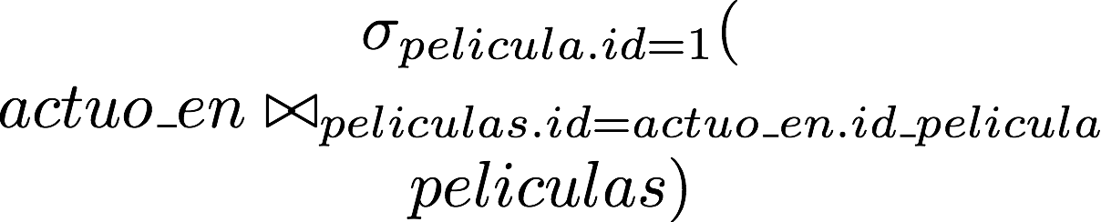
Join
Liste todos los id de los actores de la película “Interstellar”

Slide 118
Join
Liste todos los id de los actores de la película “Interstellar”

Slide 119
Join
peliculas
actuo_en
id | nombre | director
1 | Interstellar | C. Nolan
2 | The Revenant | A. Iñárritu
… | …
id_actor | id_pelicula
1 | 2
2 | 1
4 | 1
… | …

Slide 120
Join
peliculas
actuo_en
id | nombre | director
1 | Interstellar | C. Nolan
2 | The Revenant | A. Iñárritu
… | …
id_actor | id_pelicula
1 | 2
2 | 1
4 | 1
… | …
id | nombre | director | id_actor | id_pelicula

Slide 121
Join
peliculas
actuo_en
id | nombre | director
1 | Interstellar | C. Nolan
2 | The Revenant | A. Iñárritu
… | …
id_actor | id_pelicula
1 | 2
2 | 1
4 | 1
… | …
id | nombre | director | id_actor | id_pelicula

Slide 122
Join
peliculas
actuo_en
id | nombre | director
1 | Interstellar | C. Nolan
2 | The Revenant | A. Iñárritu
… | …
id_actor | id_pelicula
1 | 2
2 | 1
4 | 1
… | …
id | nombre | director | id_actor | id_pelicula

Slide 123
Join
peliculas
actuo_en
id | nombre | director
1 | Interstellar | C. Nolan
2 | The Revenant | A. Iñárritu
… | …
id_actor | id_pelicula
1 | 2
2 | 1
4 | 1
… | …
iguales?
id | nombre | director | id_actor | id_pelicula

Slide 124
Join
peliculas
actuo_en
id | nombre | director
1 | Interstellar | C. Nolan
2 | The Revenant | A. Iñárritu
… | …
id_actor | id_pelicula
1 | 2
2 | 1
4 | 1
… | …
iguales?
id | nombre | director | id_actor | id_pelicula

Slide 125
Join
peliculas
actuo_en
id | nombre | director
1 | Interstellar | C. Nolan
2 | The Revenant | A. Iñárritu
… | …
id_actor | id_pelicula
1 | 2
2 | 1
4 | 1
… | …
iguales?
id | nombre | director | id_actor | id_pelicula
1 | Interstellar | C. Nolan | 2 | 1

Slide 126
Join
peliculas
actuo_en
id | nombre | director
1 | Interstellar | C. Nolan
2 | The Revenant | A. Iñárritu
… | …
id_actor | id_pelicula
1 | 2
2 | 1
4 | 1
… | …
iguales?
id | nombre | director | id_actor | id_pelicula
1 | Interstellar | C. Nolan | 2 | 1

Slide 127
Join
peliculas
actuo_en
id | nombre | director
1 | Interstellar | C. Nolan
2 | The Revenant | A. Iñárritu
… | …
id_actor | id_pelicula
1 | 2
2 | 1
4 | 1
… | …
iguales?
id | nombre | director | id_actor | id_pelicula
1 | Interstellar | C. Nolan | 2 | 1
1 | Interstellar | C. Nolan | 4 | 1

Slide 128
Join
peliculas
actuo_en
id | nombre | director
1 | Interstellar | C. Nolan
2 | The Revenant | A. Iñárritu
… | …
id_actor | id_pelicula
1 | 2
2 | 1
4 | 1
… | …
id | nombre | director | id_actor | id_pelicula
1 | Interstellar | C. Nolan | 2 | 1
1 | Interstellar | C. Nolan | 4 | 1

Slide 129
Join
peliculas
actuo_en
id | nombre | director
1 | Interstellar | C. Nolan
2 | The Revenant | A. Iñárritu
… | …
id_actor | id_pelicula
1 | 2
2 | 1
4 | 1
… | …
iguales?
id | nombre | director | id_actor | id_pelicula
1 | Interstellar | C. Nolan | 2 | 1
1 | Interstellar | C. Nolan | 4 | 1

Slide 130
Join
peliculas
actuo_en
id | nombre | director
1 | Interstellar | C. Nolan
2 | The Revenant | A. Iñárritu
… | …
id_actor | id_pelicula
1 | 2
2 | 1
4 | 1
… | …
iguales?
id | nombre | director | id_actor | id_pelicula
1 | Interstellar | C. Nolan | 2 | 1
1 | Interstellar | C. Nolan | 4 | 1
2 | The Revenant | A. Iñárritu | 1 | 2

Slide 131
Join
Liste cada actor junto a todas las películas en las que ha actuado

Slide 132
Nuestra base de datos
actores
actuo_en
id | nombre | edad
1 | Leonardo DiCaprio | 41
2 | Matthew McConaughey | 46
3 | Daniel Radcliffe | 27
4 | Jessica Chastain | 39
… | … | …
id_actor | id_pelicula
1 | 2
2 | 1
4 | 1
3 | 3
1 | 5
… | …
peliculas
id | nombre | año | categoria | calificacion | director
1 | Interstellar | 2014 | SciFi | 8.6 | C. Nolan
2 | The Revenant | 2015 | Drama | 8.1 | A. Iñárritu
3 | Harry Potter | 2011 | Fantasía | 8.1 | D. Yates
4 | The Theory of Everything | 2014 | Biografía | 7.7 | J. Marsh
5 | Inception | 2010 | Adventure | 8.8 | C. Nolan
… | … | … | … | …

Slide 133
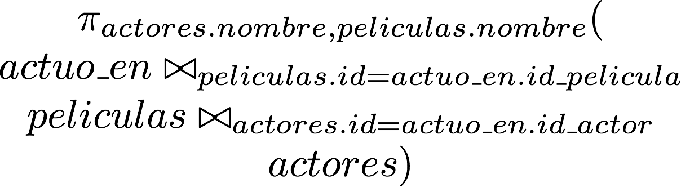
Join
Liste cada actor junto a todas las películas en las que ha actuado

Slide 134

SQL
Natural Join
Cuando los atributos en ambas relaciones tienen el mismo nombre, es posible no indicar la condición:
Si las relaciones son: R(a, b), S(b, c)

Slide 135
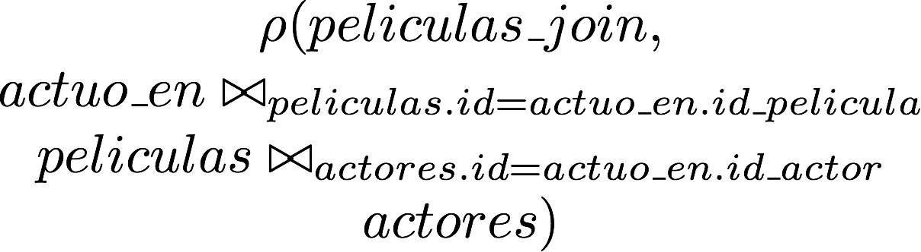
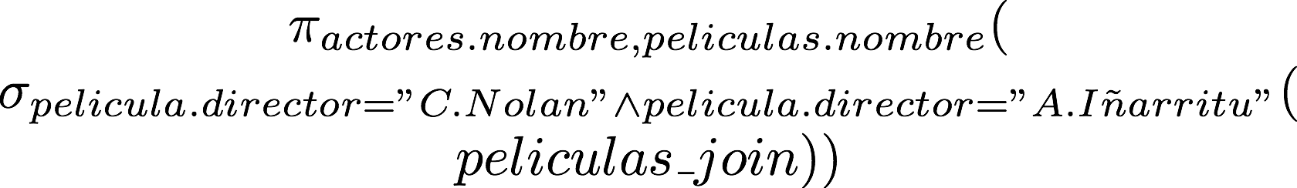
¿Qué pasa con esto?
Liste los actores dirigidos por C. Nolan y A. Iñárritu
La consulta anterior no funciona, ¿por qué?

Slide 136
¿Qué pasa con esto?
Liste los actores dirigidos por C. Nolan y A. Iñárritu
La consulta anterior no funciona, ¿por qué?

Slide 137
Intersección
Sean las relaciones , ambas con los mismos atributos, su intersección puede definirse con los operadores definidos anteriormente

Slide 138

Intersección
actores
directores
nombre | edad
Leonardo DiCaprio | 41
Matthew McConaughey | 46
Daniel Radcliffe | 27
Clint Eastwood | 192
… | …
nombre | edad
Clint Eastwood | 192
Christopher Nolan | 50
Martin Scorsese | 78
Wes Anderson | 51
… | …
nombre | edad
Clint Eastwood | 192

Slide 139
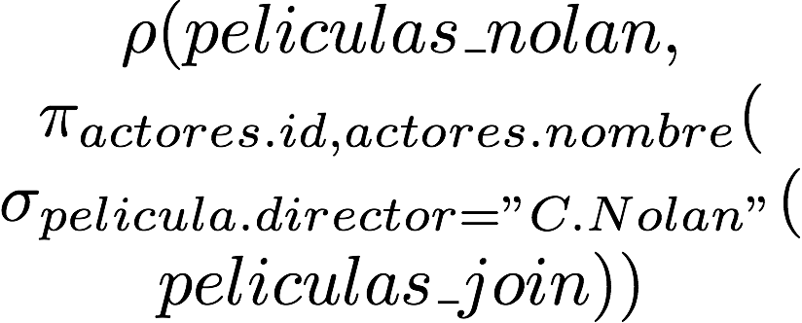
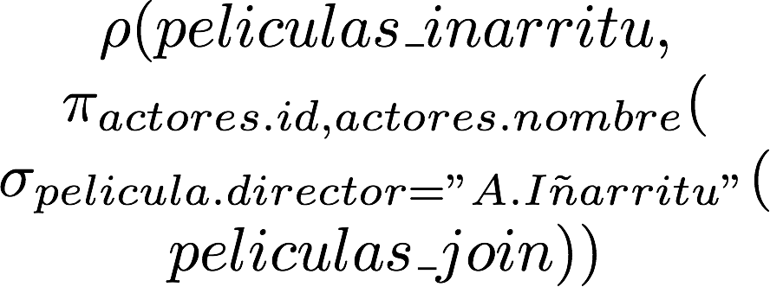
Intersección
Liste el nombre de todos los actores dirigidos por C. Nolan y A. Iñárritu

Slide 140
¿Qué pasa con esto?
Liste el nombre de todos los actores dirigidos por C. Nolan y no por A. Iñárritu

Slide 141
¿Qué pasa con esto?
Liste el nombre de todos los actores dirigidos por C. Nolan y no por A. Iñárritu
No podemos realizar esta consulta!

Slide 142





Consultas monótonas
Sea una expresión de álgebra relacional sobre un esquema
es monótona si para toda instancia sobre , si , entonces se tiene
Si aumenta el tamaño de mi instancia, entonces el resultado de mi consulta no disminuye!

Slide 143

Consultas monótonas
Teorema: Toda consulta usando los operadores
es monótona

Slide 144
¿Qué pasa con esto?
Liste el nombre de todos los actores dirigidos por C. Nolan y no por A. Iñárritu
No podemos realizar esta consulta!

Slide 145

Diferencia
Sean las relaciones , ambas con los mismos atributos, su diferencia es una nueva relación que contiene la diferencia (de conjuntos) entre las tuplas de ambas relaciones

Slide 146

Diferencia
actores
directores
nombre | edad
Leonardo DiCaprio | 41
Matthew McConaughey | 46
Daniel Radcliffe | 27
Clint Eastwood | 192
… | …
nombre | edad
Clint Eastwood | 192
Christopher Nolan | 50
Martin Scorsese | 78
Wes Anderson | 51
… | …
nombre | edad
Leonardo DiCaprio | 41
Matthew McConaughey | 46
Daniel Radcliffe | 27

Slide 147
Diferencia
Liste el nombre de todos los actores dirigidos por C. Nolan y no por A. Iñárritu

